Slide 1
Rust: async
Hafta - 6

Slide 2
async nedir?
Parallel:
Birden fazla thread'in farklı işlemci çekirdeklerinde aynı anda yürütülmesi
Concurrent (Eş Zamanlı):
Tek thread ve tek çekirdek ile birden fazla programı parça parça yürütme

Slide 3
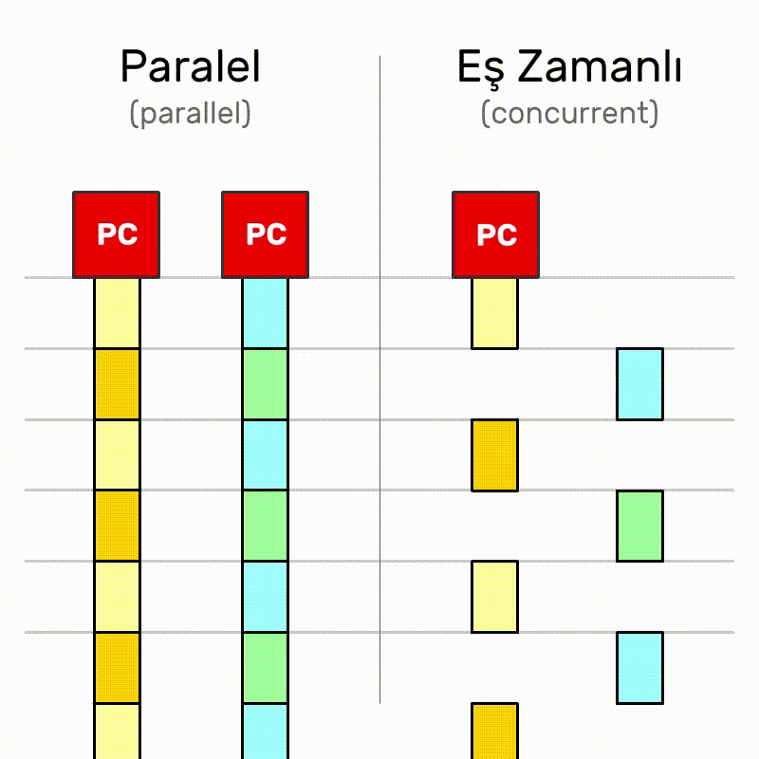

Slide 4
Asynchronous (Asenkron):
Programın Concurrent veya Parallel bir yapı sayesinde bloklanmadan yürütülmesi

Slide 5
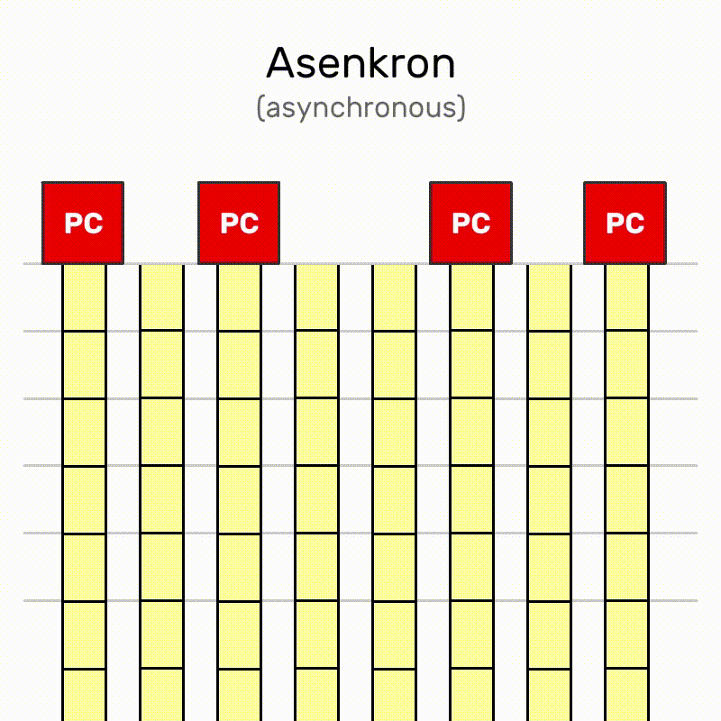

Slide 6
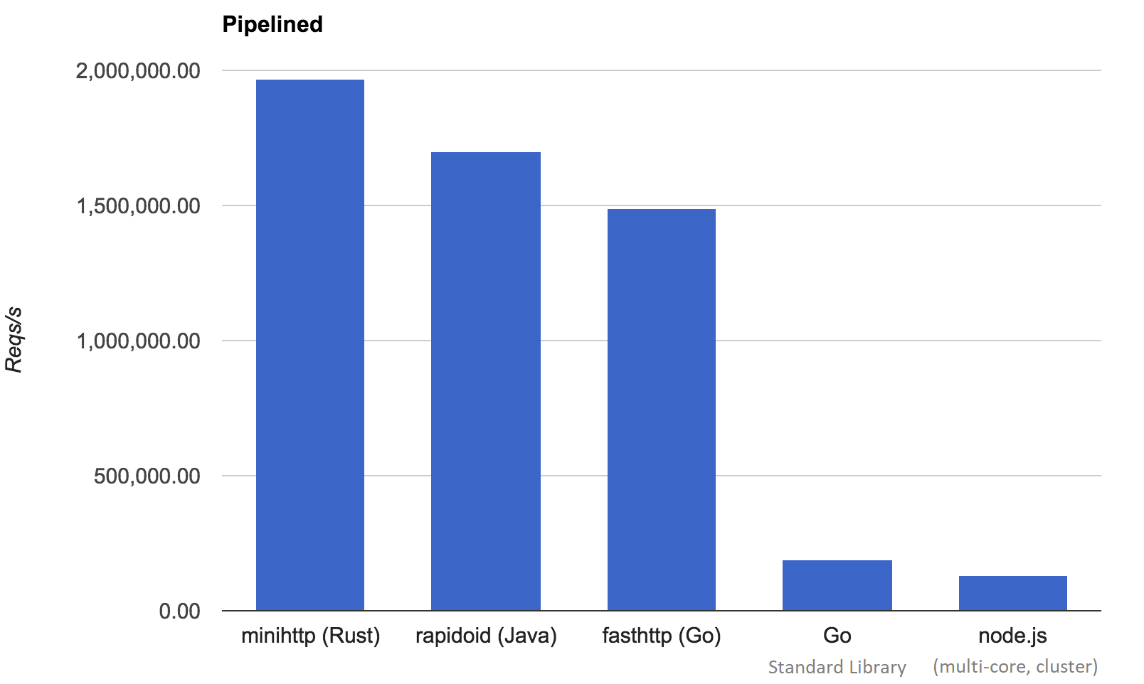

Slide 7
Future
Asenkron bir iş.

Slide 8
Future
async fn ornek() -> i32 {
42
}
fn ornek() -> impl Future<Output=i32> {
async {
42
}
}
İkisi aynı şeydir. İlki diğerine dönüştürülür.
“Syntax Sugar”

Slide 9
Executor
Future'ları alıp çalıştıran runtime.
Örneğin: async-std, tokio

Slide 10
Executor
use async_std::task;
async fn ornek() -> i32 {
42
}
fn main() {
task::block_on(async {
println!("ornek() = {}", ornek().await);
});
}
> ornek() = 42

Slide 11
Executor
use async_std::task;
async fn ornek() -> i32 {
42
}
async fn async_main() {
println!("ornek() = {}", ornek());
}
fn main() {
task::block_on(async_main());
}
> --> src/main.rs:8:27
|
8 | println!("ornek() = {}", ornek());
| ^^^^^^^ `impl Future` cannot be formatted with the default formatter
|

Slide 12
Executor
Future'lar tek başına çalışmaz.
Bir Executor'a "al bunu çalıştır" diyerek verilmeli.
Bunu Future'u .await ederek yapabiliriz.

Slide 13
Executor
use async_std::task;
async fn ornek() -> i32 {
42
}
async fn async_main() {
println!("ornek() = {}", ornek().await);
}
fn main() {
task::block_on(async_main());
}
> ornek() = 42

Slide 14
Executor
.await ile beklenen future'lar sonuçlanmadan program bir aşağıdaki satırı çalıştırmaz.
Executor, .await ile beklenen future'u yield edip(kenara koyup) başka bir future'u çalıştırmaya devam edebilir. Bu da asenkronluğu sağlar.
Örneğin siz bir dosya okuma işlemini .await ederken, dosya hazır olana kadar Executor başka bir .await ile beklenen future'u çalıştırmaya geçebilir.

Slide 15
Executor
use std::time::Duration;
use async_std::task;
async fn bekle() {
task::sleep(Duration::from_millis(1000)).await;
println!("Merhaba");
}
async fn async_main() {
bekle().await;
bekle().await;
}
fn main() {
task::block_on(async_main());
}
- 1 saniye bekler -
> Merhaba
- 1 saniye bekler -
> Merhaba

Slide 16
Örnek
Terminal'den okuduğunu tek seferlik tekrar terminal'e yazma (echo)
use async_std::io::{WriteExt, self}; // std::io değil, async_std::io kullanılmalı.
use async_std::task;
async fn terminalden_oku() -> io::Result<String> {
let mut buffer = String::new();
io::stdin().read_line(&mut buffer).await?;
Ok(buffer)
}
async fn async_main() -> io::Result<()> {
let okunan = terminalden_oku().await?;
io::stdout().write_all(okunan.as_bytes()).await?;
Ok(())
}
fn main() -> io::Result<()>{
task::block_on(async_main())
}
< selam
> selam

Slide 17
Örnek
Terminal'den okuduğunu tekrar terminal'e yazma (echo, sonsuz döngü kırılana kadar)
use async_std::io::{WriteExt, self}; // std::io değil, async_std::io kullanılmalı.
use async_std::task;
fn main() -> io::Result<()> {
task::block_on(async {
let stdin = io::stdin();
let mut stdout = io::stdout();
let mut line = String::new();
loop {
let n = stdin.read_line(&mut line).await?;
// EOL
if n == 0 {
return Ok(());
}
stdout.write_all(line.as_bytes()).await?;
stdout.flush().await?;
line.clear();
}
})
}
< selam
> selam

Slide 18
Örnek
async TCP Server
use async_std::io::{WriteExt, ReadExt, self};
use async_std::task;
use async_std::net::{TcpListener, TcpStream};
async fn on_connection(mut stream: TcpStream) -> io::Result<()> {
println!("New Connection: {}", stream.peer_addr()?);
let mut buffer = [0u8; 1024];
loop {
let len = stream.read(&mut buffer).await?;
if len > 0 {
println!("{}", String::from_utf8_lossy(&buffer[..len]));
stream.write(&buffer).await?;
} else {
println!("Disconnected: {}", stream.peer_addr()?);
break
}
}
Ok(())
}
async fn async_main() -> io::Result<()> {
let listener = TcpListener::bind("127.0.0.1:8080").await?;
println!("Listening on {}", listener.local_addr()?);
loop {
let (stream, addr) = listener.accept().await?;
task::spawn(on_connection(stream));
}
}
fn main() -> io::Result<()> {
task::block_on(async_main())
}

Slide 19
Sıra Sizde
isteyen 1, isteyen 2 ve 3’ü yapabilir
async-std crate’ini kullanarak bir async chat sunucusu yazın
- Bağlı kullanıcı listesini Arc<Mutex<>> ile tutabilirsiniz.
- Herkesin yazdığı herkese gönderilmeli.
Bir dizide verilmiş n değerlerini, n’inci asal sayıyı bulmak için bir thread oluşturup hesaplamayı yapın ve n. asal sayının ne olduğu sonucunu yazdırın.
- Örn: [10, 20, 300, 400, 5000], 10. asal sayıyı bir thread, 20.’yi bir thread, 5000. asal sayıyı da başka bir thread hesaplayacak.
2. görevi MPSC channel’lar ile kullanarak yapın ve threadler buldukları sonuçları tek bir okuyucuya göndersin ve kaçıncı asal sayının değeri neymiş o consumer ekrana yazdırsın.
Yardımcı linkler:
https://doc.rust-lang.org/std/sync/atomic/struct.AtomicU64.html
https://doc.rust-lang.org/std/sync/struct.Arc.html
https://doc.rust-lang.org/std/sync/struct.Mutex.html
https://doc.rust-lang.org/std/sync/mpsc/

